Slide 1
Nap és/vagy szél energia
Név:Ferenczy Domonkos 6.o.
Felkészítő tanár : Tunkelné Pócza Mária
Iskola: Mindszenty József Római Katolikus Általános Iskola
Cím:2040, Budaörs, Esze Tamás u. 1.

Slide 2
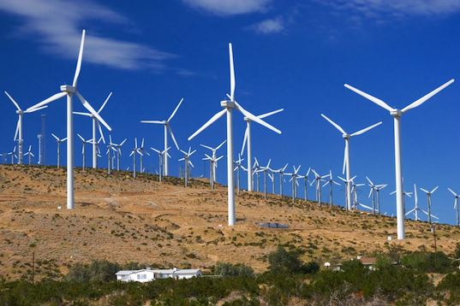
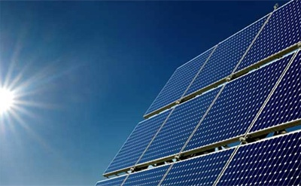
Melyik a jobb a napenergia vagy a szélenergia?

Slide 3
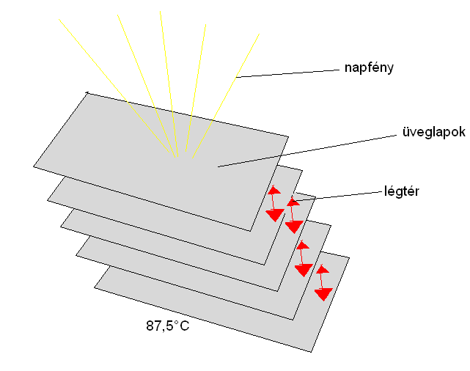
Napenergia
Kutatásnak története:
Egy svájci természettudós, de Saussure (1740-1799) építette meg. Öt üveglapot helyezett el
úgy, hogy azok között volt egy kicsi légtér.
Ezzel a módszerrel elért 87,5°C-ot.

Slide 4
Hogyan használhatjuk fel a napenergiát?
A napenergia hasznosítását két nagy csoportba szoktuk sorolni.
Aktív napenergia hasznosítás
Passzív napenergia hasznosítás

Slide 5
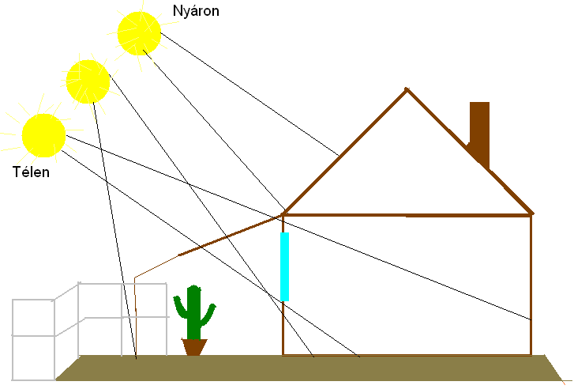
Passzív napenergia
Jelentése:
A passzív napenergia az, hogy nem használunk külön berendezést a napenergia hasznosítására.
Feladata:
Hasznosítani a napenergiát, úgy hogy az épület az hasznosítsa a napból érkező energiát, de amikor nyáron sok a napsütés ne melegedjen túl.

Slide 6
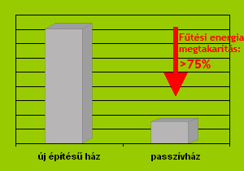
Passzív napenergia ház

Slide 7
Aktív napenergia
Jelentése:
Ahhoz, hogy a napenergia lehetőségeit jobban ki tudjuk élvezni, érdemes olyan berendezést használni amelyet csak a napenergia befogadására használunk . Ezeket aktív napenergiának nevezzük.

Slide 8
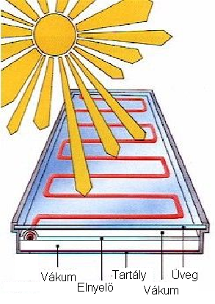
Aktív rendszer elemei
az elnyelő szerkezet
a tároló(tartály)
a hálózat(nem látszik)
a hőhordozó közeg
és a működtetés szerkezetei(nem látszik)

Slide 9
Megtérül-e?

Slide 10
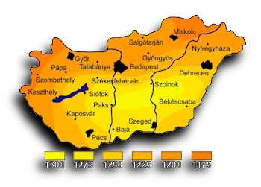
Napsütéses órák száma

Slide 11
Szélenergia
Kutatásának története :
Az első szerkezet, ami a szélenergiát használva működött, a VII. századból származik. A víz emelésére, gabona őrlésre használt szerkezet volt. XIII. sz. elejétől terjedt el Norvégiában a vízszintes tengelyű szélkerék. Ez azért volt előre lépés, mert ha a szélirány megváltozott képesek voltak átállítani a gépezetet.

Slide 12
Szélenergia csoportjai
2 csoportba soroljuk a szélenergiát
Elosztóhálózat
Szigetüzem

Slide 13
Szigetüzem
Szigetüzemben, a termelt villamos energiát saját célra, a közcélú elosztóhálózattól függetlenül hasznosítják.

Slide 14
Elosztóhálózat
A szélmotor *hálózatra kapcsolva.
*hálózat:
Ami az utcákon fut áram kábel.

Slide 15
Víz kiemelése
A szélmotorokat a mezőgazdaságban pl. víz szivattyúzásra illetve egyéb gépek meghajtására alkalmazzák. A szélgépes szivattyúk technikai megoldása eltér a villamos áram termelésére szolgáló szélgépektől.

Slide 16
Nap/szél energia
Ha azt akarjuk, hogy jobban megtérüljön a pénzünk, akkor érdemes a szélgenerátorokat napkollektorral felszerelni.
Mivel ha télen nem süt a nap annyit mint nyáron akkor a szélgenerátor termeli az áramot.

Slide 17
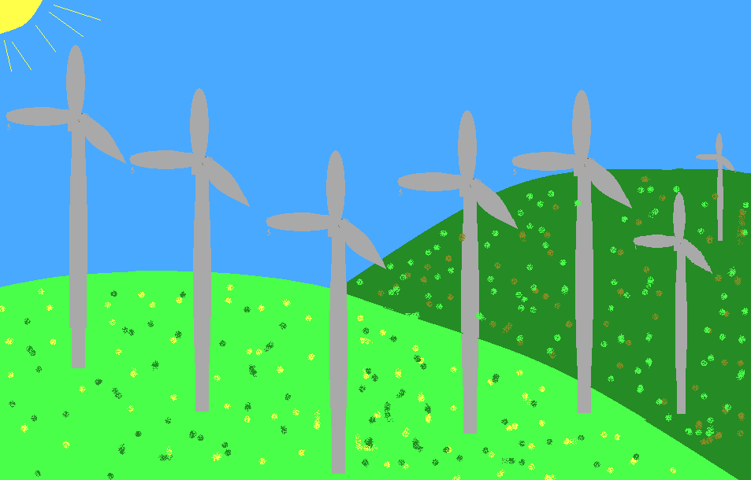
Elterjedése
A szélgenerátoros villamos energia termelés Dániában vált népszerűvé. Dániában jelenleg több, mint 1000 szélgenerátor termel villamos energiát 50-150 kW teljesítménnyel.

Slide 18
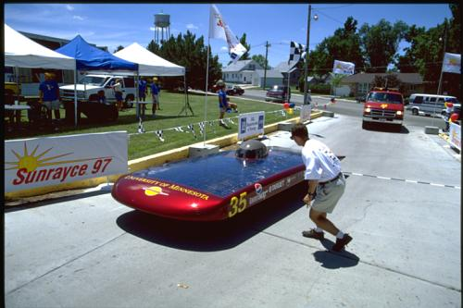
Érdekesség
EZ az autó,
Napenergiával
Megy?!

Slide 19
Összefoglalás
Tehát jogosan tehetjük fel a kérdést, hogy melyik a jobb a szélenergia vagy a napenergia???
Erre a választ, mindenki maga tudja csak megválaszolni. Attól függ, hogy hol élünk?!
Ha viszonylag egy szélcsendes területen lakunk, akkor hiába veszünk szélgenerátorokat, nem fognak megtérülni.

Slide 20
Ellenőrző kérdések
A napenergia hasznosítást melyik két csoportba soroljuk fel?
Mi a passzív napenergia?
Szélenergia hasznosítás két csoportja?
Melyik országban terjedt el leginkább a szélenergia hasznosítás?

Slide 21
Források:
Szöveg:
http://www.nyf.hu/others/html/kornyezettud/megujulo/SzelEnergia/Windenergy.html
http://www.passzivhaz-tervezes.hu
http://www.sun-power.hu
Képek:
http://www.napenergia.biz/news_images/1374/napenergia2_171_20100831184839_709.jpg
http://www.alternativenergia.hu/wp-content/uploads/2013/02/szelenergia11.jpg
http://www.mnnsz.hu/2012/07/15/helyzetfoglalas-a-hazai-megujulo-energiak-halozatra-torten-integraciojahoz/
Office képek

